Slide 1

「지능화 파일럿 프로젝트」프로젝트 설계
마이크로컨트롤러를 이용한 무인점포
주변기기 제어 시스템
2021. 9. 30
2020254019
신 정 환

Slide 2
연구 개요
세부일정
연구 배경
- 늘어나고 있는 무인점포
- 관리자가 없음, 무인 이용에 따른 물건 구매와 결제에 개발 집중 - 기타 주변기기들(에어컨, TV, 도어 등등)이 수동으로 운영되는 곳이 많음
- 중앙컴퓨터(키오스크, 마이크로컨트롤러)에서 주변기기를 제어할 수 있는 시스템 및 프로토콜 개발
기존 기술의 문제점 및 필요성
- 주변 기기제어 안하거나 부족 - 주변기기의 에너지 낭비 최소화(수동이기 때문에 사람이 없어도 가동되는 경우 다수)
- 초기 설치 비용비쌈

Slide 3
연구 목표
세부일정
연구 목표
- (H/W)주변기기를 제어해주는 마이크로 컨트롤러 개발
- (S/W)주변기기를 제어하는 범용 프로토콜 개발, 간이 시스템 개발
- (S/W)무인점포의 상태를 모니터링/원격제어 하는 웹 서버 개발
평가지표
- H/W시스템 구성의 가격
- 원격제어 속도(원격으로 데이터 제어를 요청하면 응답하는데 까지 걸리는 시간)
- 신뢰성(신뢰성에 대한 내용을 구체적으로 명시하여 항목에 추가)
항목 | 단위 | 비중 | 현재수준 | 개발목표치 | 비 고
가격 | 만원 | 30 | 200 | 100
처리속도 | ms | 30 | - | 500ms

Slide 4
관련 연구/특허 조사(1)
세부일정
1. 임베디드 시스템 기반 전자 주문 결제 시스템 개발
- 임베디드 보드로 결제, 광고 및 다양한 멀티미디어 콘텐츠를 수행
- 기존의 유인 주문 방식을 개선하기 위함
- 무인발급기, 무인 안내 시스템, 안내로봇등에 응용 할 수 있음
2. 무인사업장의 원격제어 전원관리시스템 고찰
- 단위 사업장의 서지유입이나 오작동의 원인으로 무인사업장의 시스템이 다운될 경우 현장에 출동하지 않고 원격으로 전원 리셋을 시켜 제어설비가 원활하게 동작하도록하는 전원관리 시스템 구축사례 소개

Slide 5
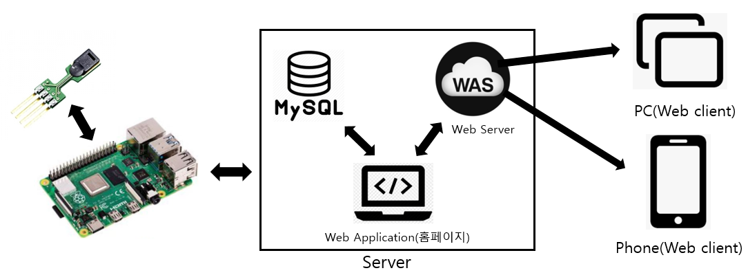
연구 방법(1)
세부일정
H/W 시스템 구성
- 주변기기의 전원을 제어할 I/O포트 (릴레이 및 포토커플러 구성)
- 주변기기의 제어를 위한 센서(온습도센서, 조도, 인체감지)
- RS232, RS485, 이더넷 or 와이파이, LCD GUI
- 웹 서버/어플리케이션용 서버(PC)
S/W 시스템 구성
- 웹 서버/어플리케이션용 서버(Spring)
- 마이크로 컨트롤러 통신(TCP/IP)
- 마이크로 컨트롤러 제어
시스템 구성도

Slide 6
주요 일정
세부일정
세부 추진일정 | 주차 |  |  |  |  |  |  |  |  |  |  |  |  |  |  | 비고
 | 1 | 2 | 3 | 4 | 5 | 6 | 7 | 8 | 9 | 10 | 11 | 12 | 13 | 14 | 15
프로젝트 계획 수립
사전 기술 조사
시스템 설계 및 구성
마이크로 컨트롤러HW
마이크로 컨트롤러SW
웹 서버 백엔드 개발
웹 페이지 개발
테스트 및 보완
결과 보고

Slide 7
하드웨어 구성
단말기(마이크로 컨트롤러)
입력
온습도센서(sht31)
인체감지센서
출력
릴레이1(에어컨 전원 가정)
릴레이2(LED및 도어락 가정)
통신
이더넷 포트1
RS485(예비)
서버
라즈베리파이 or 라떼판다 보드 or PC 중택1
이더넷 포트1
소프트웨어 구성
웹서버 : Java, Spring
웹 : 자바스크립트, JSP, Spring
마이크로 컨트롤러와 http통신맵 구성

Slide 8
감사합니다

